Slide 1

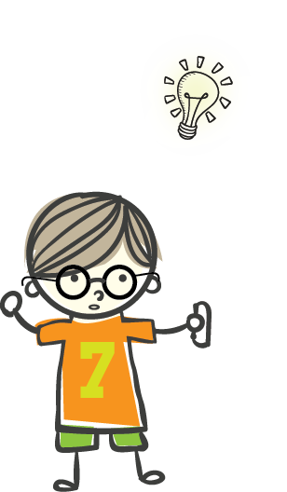

A Gyógyszerhamisítás veszélyei
Szellemitulajdonjog-védelem a gyakorlatban
III. rész
Amit egy középiskolásnak tudni illik...
TE DÖNTHETSZ!

Slide 2
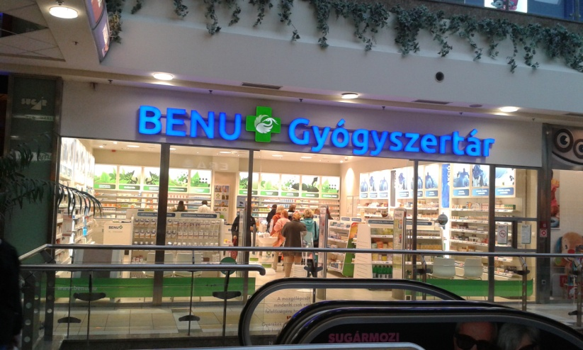
Miért veszélyes a gyógyszerhamisítás?
Mottó: Gyógyszert a gyógyszertárból!

Slide 3



Ki használt már életében valamilyen gyógyszert ?
Én még
fájdalomcsillapítót se
veszek be......
Vitamint szedek
Minden nap.☹
Magas a vérnyomásom....

Slide 4
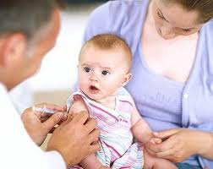
A válasz egyszerűbb, mint gondolnánk
Mindenki használt már életében valamilyen gyógyszert. Egy újszülött már életének első napjaiban kap védőoltást.
Forrás: maszol.ro

Slide 5
Nem mehetünk el a gyógyszerhamisítás mellett, mert egy rossz döntés az életünkbe kerülhet.

Slide 6
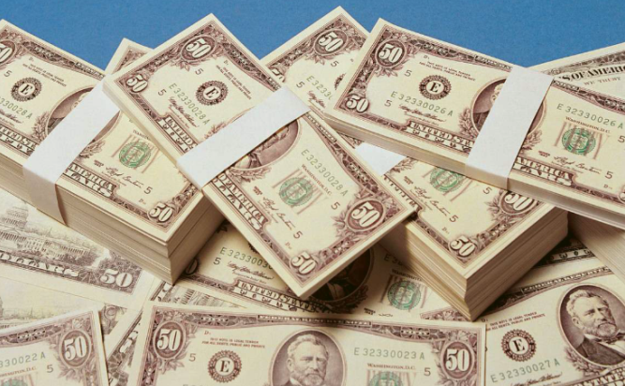
Gyógyszerhamisítás?
És az miért olyan nagy biznisz?
A gyógyszerfejlesztés
idő- és költségigényes, de fontos ahhoz, hogy hatékony és megbízható gyógyszer kerüljön a piacra.
Egy új termék bevezetése átlagosan
10-12 évig tart, és
több mint egymilliárd amerikai dollárba kerül!
Nos, a hamisítók ezt mind megspórolják!

Slide 7
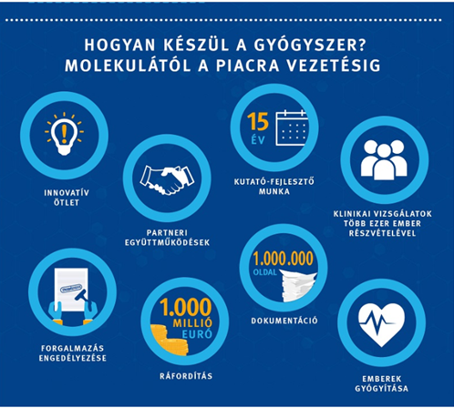
https://www.richter.hu/hu-HU/rolunk/Pages/Imidzskampany.aspx

Slide 8
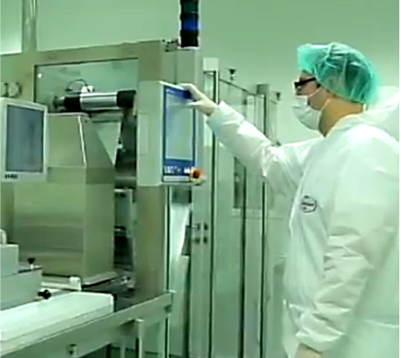
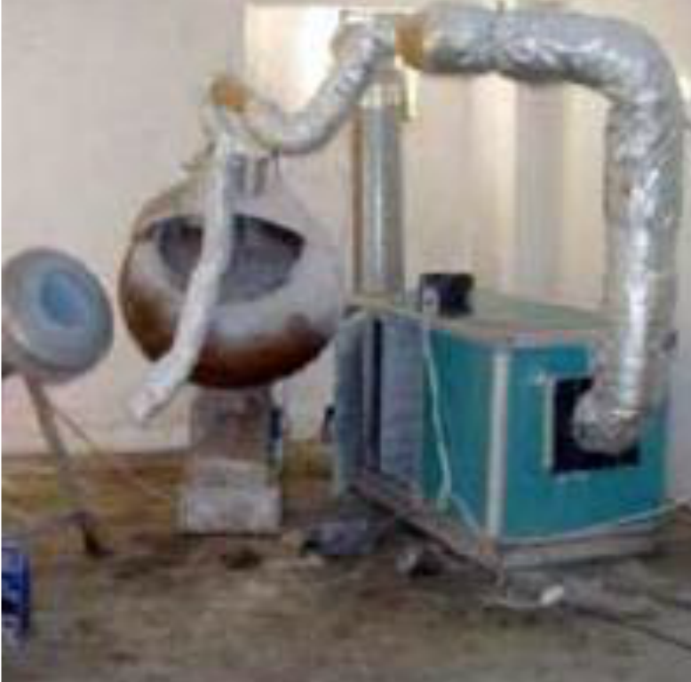
Gyógyszerhamisítás?
Gyártás

Slide 9
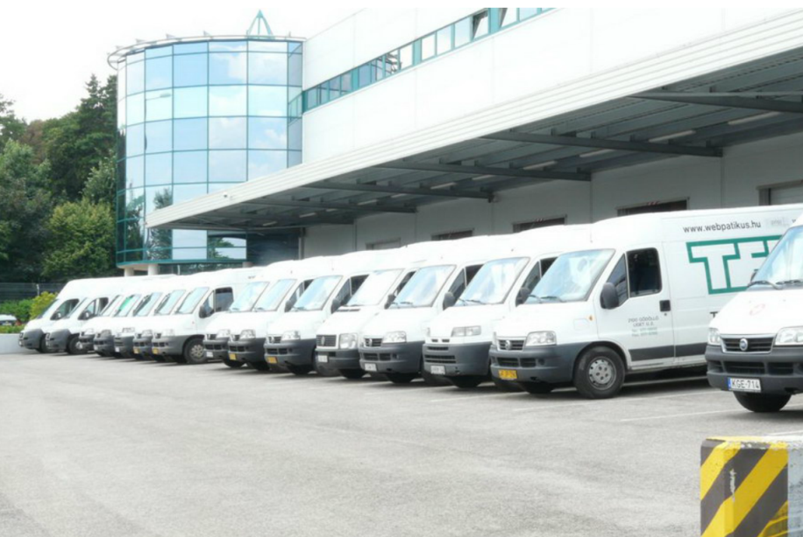
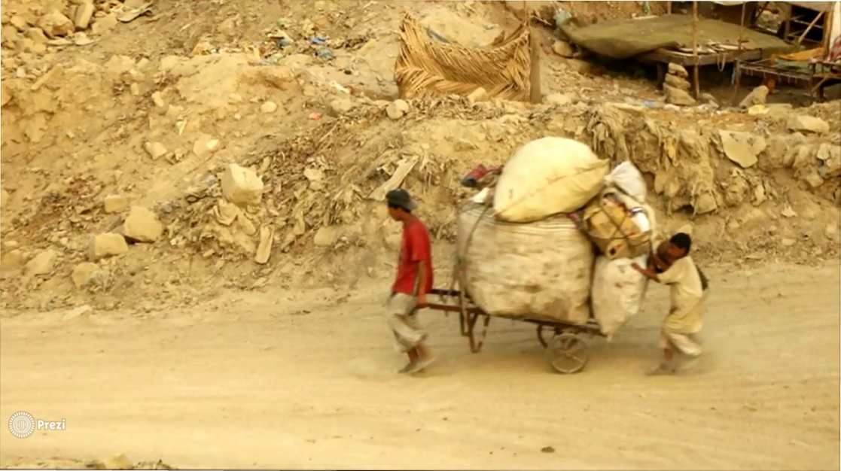
Gyógyszerhamisítás?
Szállítás

Slide 10
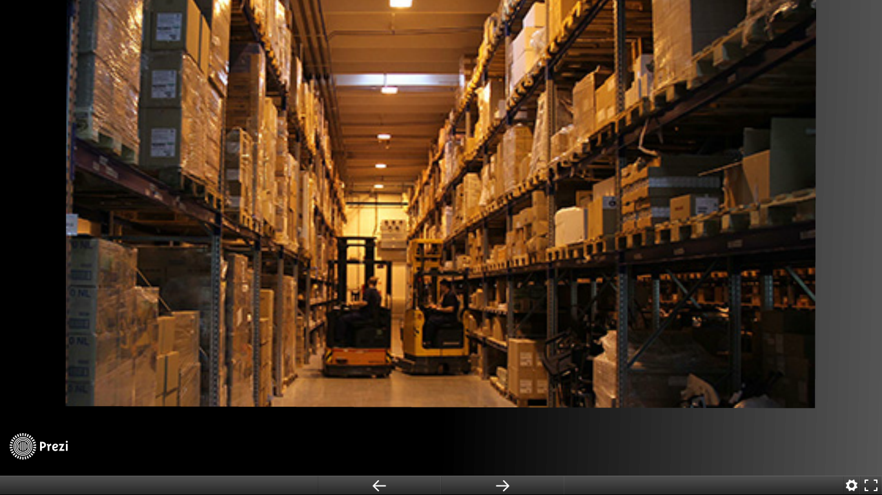
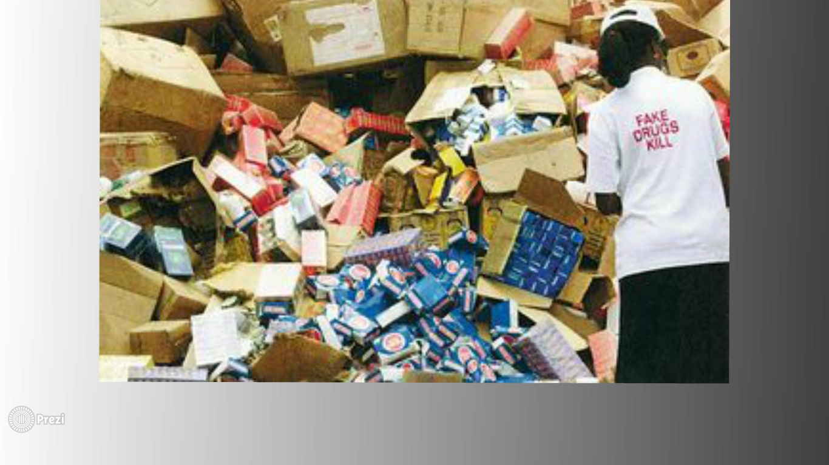
Gyógyszerhamisítás?
Raktározás

Slide 11
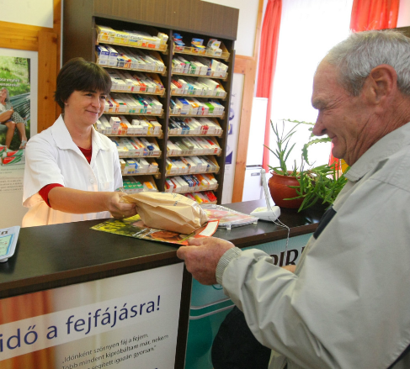
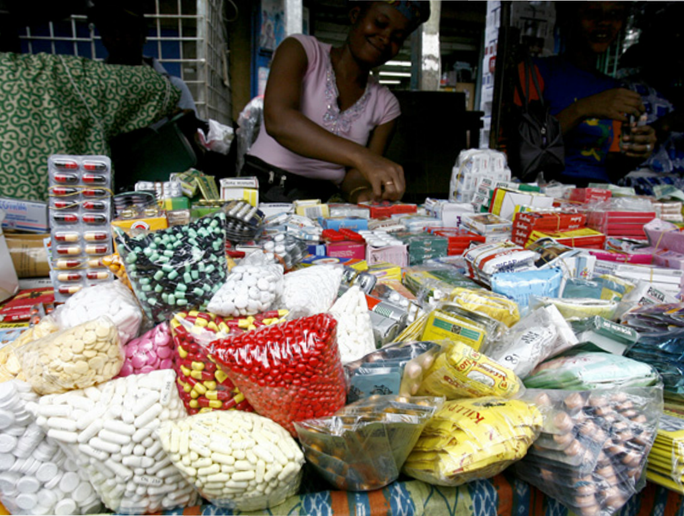
Gyógyszerhamisítás?
Értékesítés

Slide 12
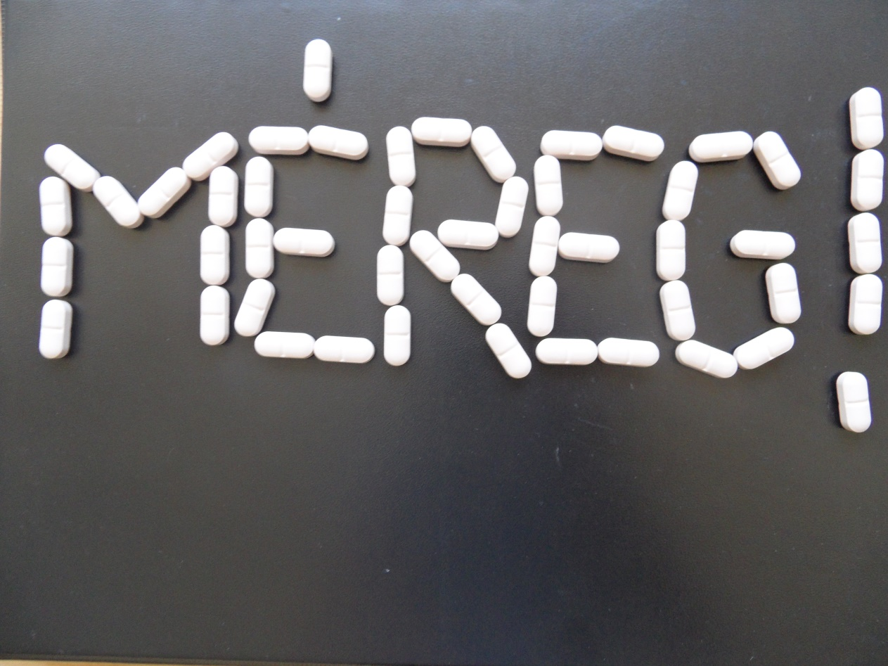
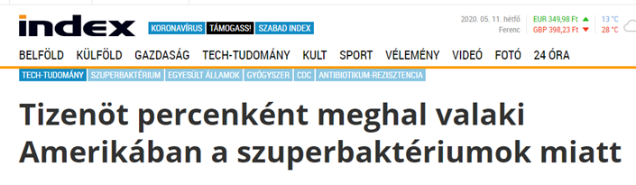
Gyógyszerhamisítás?
https://index.hu/techtud/2019/11/15/szuperbakterium-antibiotikum-rezisztens_bakteriumok_amerika-gyogyszer-cdc/

Slide 13
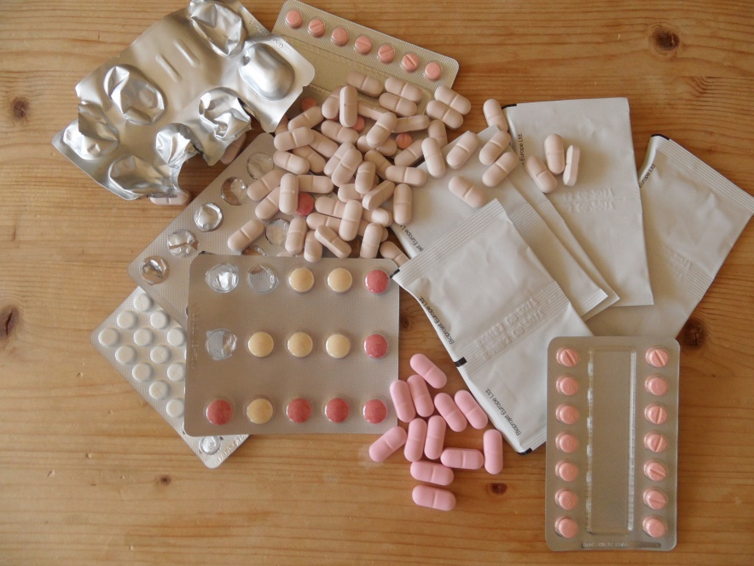
Gyógyszerhamisítás
Melyek a leggyakrabban hamisított gyógyszerek?
Fogyasztószerek
Teljesítményfokozók
Vágyfokozók
Rákgyógyszerek
Antibiotikumok
Cukorbetegség elleni gyógyszerek
Bármi más

Slide 14

Gyógyszerhamisítás
Mekkora a valószínűsége, hogy hamis gyógyszert kapunk?
Szerinted?

Slide 15
Ki vásárolt már internetes oldalon?

Slide 16
Dehát ki akar a neten rendelni gyógyszert?
Akinek nincs ideje semmire
Aki nem akar orvoshoz rohangálni
Akinek ciki orvoshoz menni
Aki kényelmes
Aki spórolni akar az árán
Aki nem gondolja át a következményeit

Slide 17
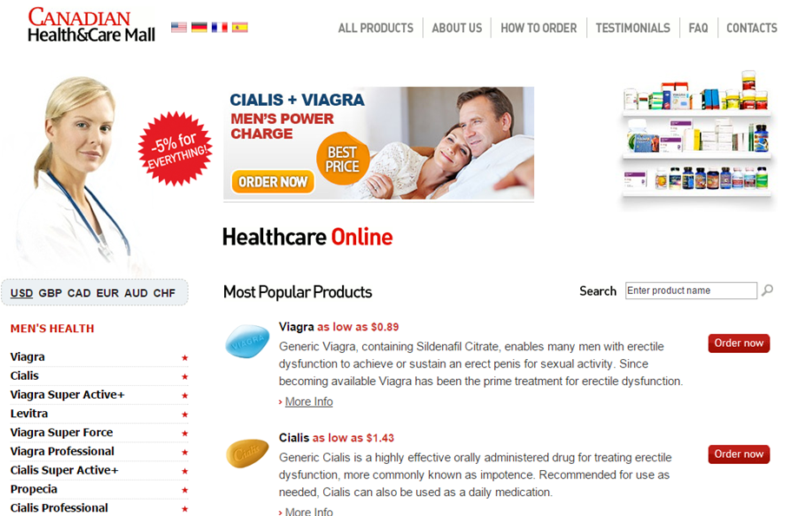
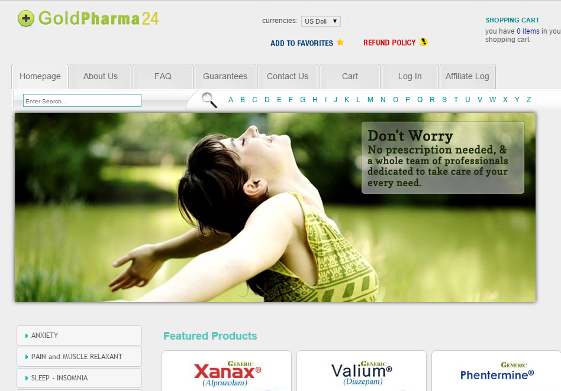
Nézd, milyen ravaszul próbálnak megbízhatónak látszani!
Megbízható országok
Rend
Kanadai (valójában indiai)
Nyugalom
Doktornő
Ne aggódj, nem kell recept
Világos, tiszta háttér
Boldogság
Ismerős megjelenésű gyógyszerek

Slide 18
LEGITSCRIPT ADATOK ALAPJÁN
Az Amerikai Egyesült Államokban működő, internetes gyógyszertárakat ellenőrző szervezet (Legitscript) adatbázisában kb. 35 000 aktív internetes gyógyszertár szerepel.
Ebből legális kb. 200!

Slide 19
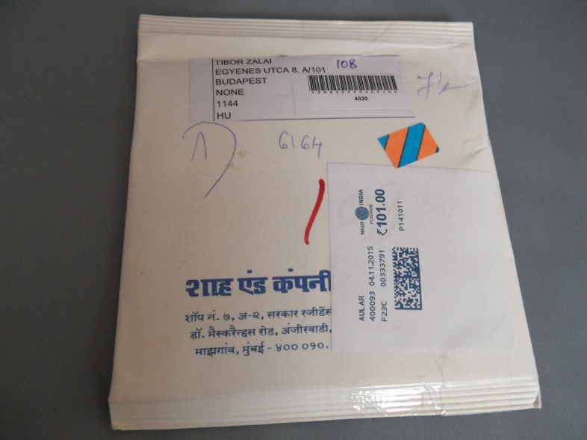
Mi történik, ha mégis neten rendelsz?
- Legjobb esetben csak a pénzed veszted el és
nem kapsz semmit
vagy
- Kapsz egy ilyen csomagot

Slide 20
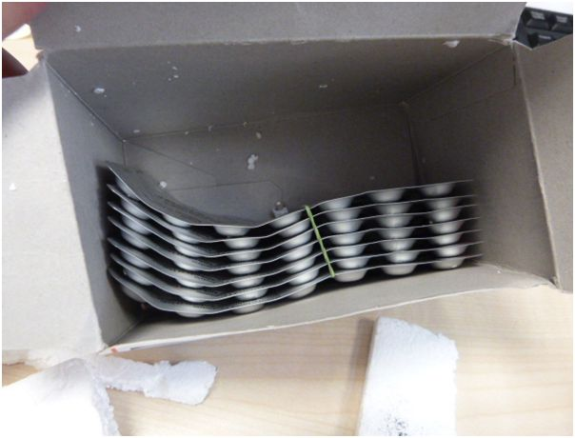
És vajon mi lesz a csomagban?
Azt senki nem tudja
- gyógyszer
hatóanyag nélküli vagy kevés
hatóanyagú tabletta
- tabletta más hatóanyaggal
- cukorka
- drog
- patkányméreg
- semmi

Slide 21

Vannak legális magyarországi internetpatikák?
- 2015 óta közös Uniós logó kötelező feltüntetése a legális internetes patikában: az ellenőrző
hatóság honlapjára irányít (OGYÉI)
- Magyarországon csak olyan internetes patika árulhat gyógyszert, amely mögött tényleges, fizikailag is működő, engedéllyel rendelkező gyógyszertár áll.

Slide 22
Legális magyarországi internetpatikák
Ezek is csak olyan gyógyszereket árulhatnak a neten, amelyeket vény nélkül is meg lehet venni.
Megfázás elleni szerek
Fertőtlenítők, maszkok
Fájdalomcsillapítók
Táplálék-kiegészítők
Kozmetikumok
Vitaminok

Slide 23

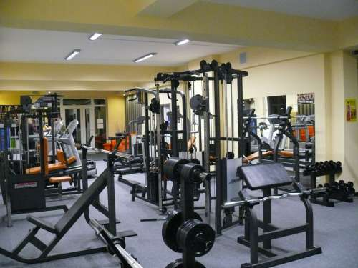
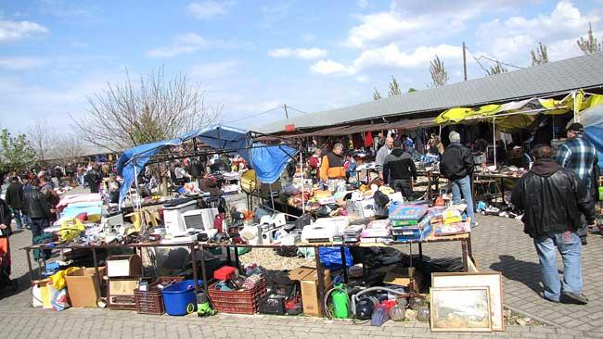
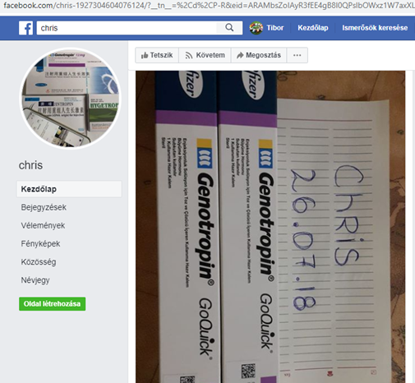
Szerinted hol árulnak még Magyarországon gyógyszert illegálisan?
Piacokon, utcán, konditermekben, közösségi és aukciós oldalakon

Slide 24
Mit tehetünk?
Mielőtt gyógyszert rendelünk, bizonyosodjunk meg arról, hogy az oldal legális-e.
Senkitől ne vegyünk át vagy fogadjunk el gyógyszert.
Kérdezzük meg a szüleinket!
Kérdezzük meg az orvosunkat!
Kérdezzük meg a gyógyszerészt!

Slide 25

Te mit gondolsz?

